Slide 1


Regex Source Generator
#2815
Migrando para o .NET 7 e C# 11
DEVELOP YOUR CAREER

Slide 2
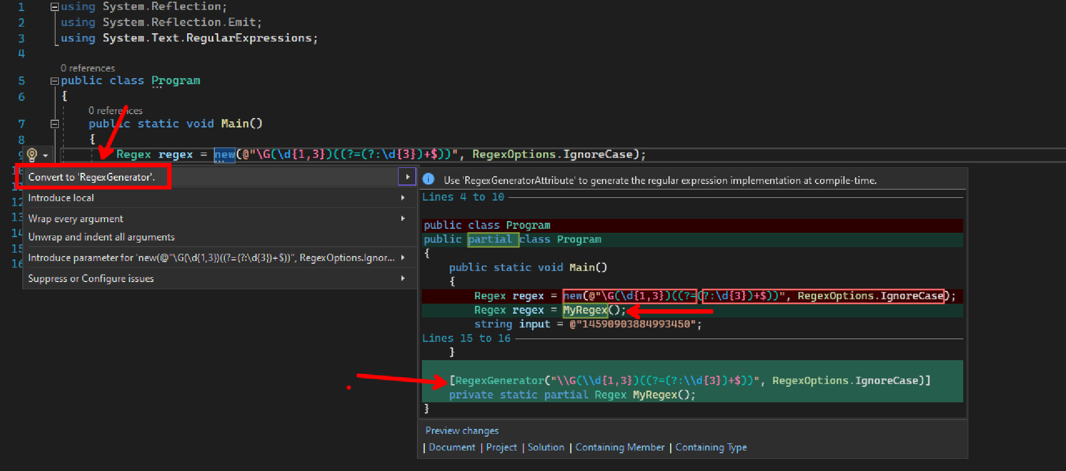
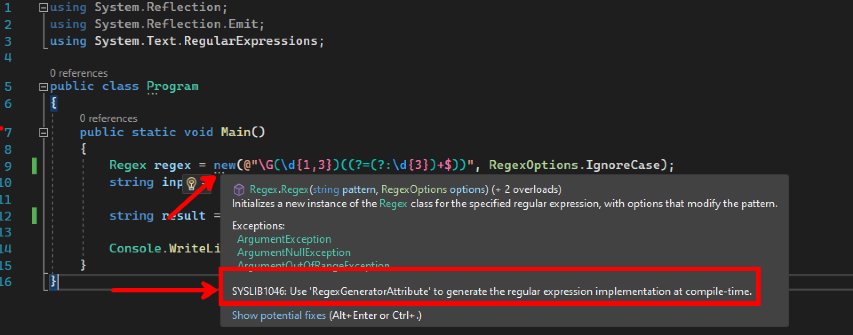
Regex Source Generator
Analyzer agora sugere gerar código para Regex
Inclusive ele sugere melhorias
No seu Regex
Este recurso só funciona no .NET 7 e C# 11

